Slide 1
Grafički prikaz razlike u dnevnom broju Covid-19 slučajeva
Ivor Cvetkovski, David Katalinić, Entoni Korlević

Slide 2
Zadatak
Razviti programsku podršku koja će ostvarivati sljedeće zadatke:
(1)preuzeti dnevni broj Covid-19 novozaraženih osoba s internetske arhive Our World in Dana
(2) odvojiti opažanja za dan izabrani dan u razdoblju 2020. - 2022- godine, izbor provesti u grafičkom korisničkom sučelju programa
(3) za svaku državu s dos- tupnim opažanjima odrediti razliku u dnevnom broju Covid-19 novozaraženih osoba, u odnosu na prethodni dan
(4) grafički prikazati digitalnu kartu svijeta s konturama granica pojedinih država te izborom boje.

Slide 3

Značajke aplikacije
Import dataset-a
Primjer podataka:
Interaktivan GUI za odabir datuma
Vizualni prikaz podataka

Slide 4
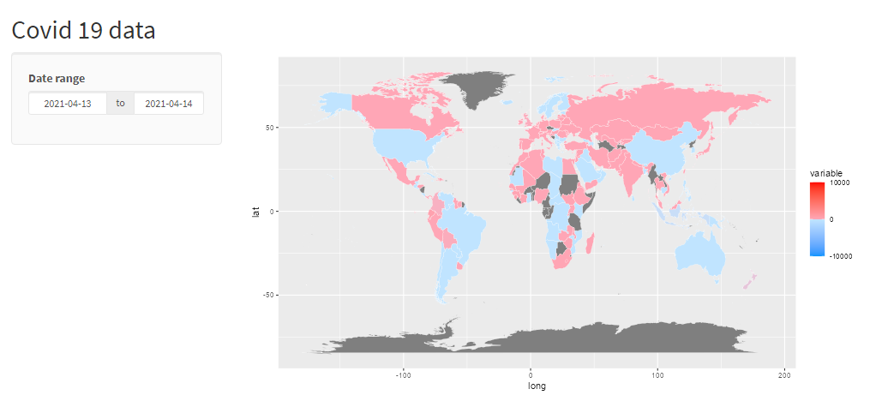
Rezultat

